Slide 1

PHÒNG GIÁO DỤC VÀ ĐÀO TẠO QUẬN LONG BIÊN
TRƯỜNG TIỂU HỌC PHÚC LỢI
TOÁN 2
BÀI 71: ÔN TẬP PHÉP NHÂN, PHÉP CHIA
(TIẾT 1)

Slide 2





KHỞI ĐỘNG

Slide 3


Đến giờ câu cá rồi . Các cháu giúp ông nhé ^^
PLAY

Slide 4
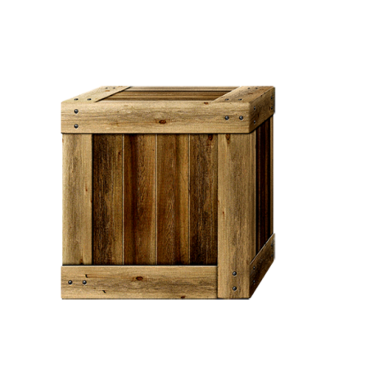







5 x 8 = ?
A. 30
B. 20
C. 13
D. 40
C
B
A
D
SAI Mất rồi
SAI Mất rồi
SAI Mất rồi

Slide 5
2 x 9 + 35 =?
A. 18
B. 55
C. 53
D. 44
C
Sai mất rồi
Sai mất rồi
Sai mất rồi
A
D
B

Slide 6


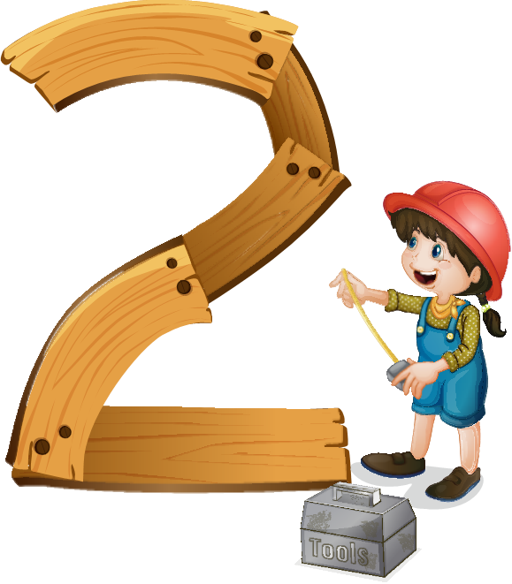
YÊU CẦU CẦN ĐẠT
Ôn tập, củng cố phép nhân, chia trong phạm vi đã học.
Ôn tập về giải toán.

Slide 8



1
Tìm phép nhân thích hợp.
4 x 5 = 20
6 x 4 = 24
10 x 2 = 20
3 x 6 = 18

Slide 9
2
Viết tích thành tổng rồi tính (theo mẫu).
3 x 4
9 x 2
6 x 5
Mẫu: 3 x 4 = 3 + 3 + 3 + 3 = 12
3 x 4 = 12
b) 9 x 2 = 9 + 9 = 18
9 x 2 = 18
c) 6 x 5 = 6 + 6 + 6 + 6 + 6
6 x 5 = 30

Slide 10
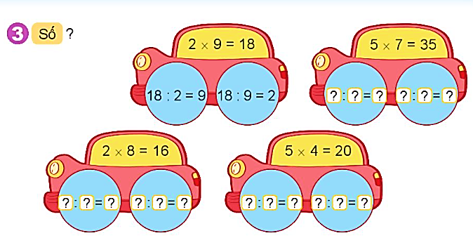
3
Số
?
2 x 9 = 18
5 x 7 = 35
18 : 2 = 9
18 : 9 = 2
35 : 5 = 7
35 : 7 = 5

Slide 11
3
Số
?
2 x 8 = 16
16 : 2 = 8
16 : 8 = 2
5 x 4 = 20
20 : 4 = 5
20 : 5 = 4

Slide 12

Mỗi chùm có 5 quả dừa. Hỏi 4 chùm dừa như vậy có bao nhiêu quả?
4
Bài giải
4 chùm dừa như vậy có số quả là:
5 x 4 = 20 (quả)
Đáp số: 20 quả dừa

Slide 13
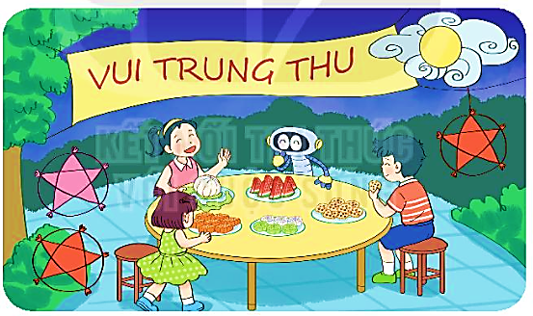
Liên hoan Tết Trung thu, cô giáo mua về cho lớp 15 hộp bánh. Cô chia đều bánh cho 5 tổ. Hỏi mỗi tổ được mấy hộp bánh?
5
Bài giải
Mỗi tổ được số hộp bánh là:
15 : 5 = 3 (hộp)
Đáp số: 3 hộp bánh

Slide 14
YÊU CẦU CẦN ĐẠT
Ôn tập, củng cố phép nhân, chia trong phạm vi đã học.
Ôn tập về giải toán.

Slide 15
HOẠT ĐỘNG TIẾP NỐI
-Ôn lại kiến thức về phép nhân, chia
-Chuẩn bị bài sau: Ôn tập phép nhân, phép chia (tiết 2)

